Slide 1
Квест – игра
«В поисках полководцев»
Подготовила: воспитатель Евтушенко А.В.
МБДОУ Курагинский детский сад № 15.

Slide 2
Цели и задачи
Цель
создание условий для закрепления знаний об отечественных полководцах.
Задачи
Повысить двигательную активность и мотивационную готовность к познанию и исследованию;
Способствовать самостоятельности, инициативности детей;
Построить плодотворное коммуникационное взаимодействие между игроками;

Slide 3
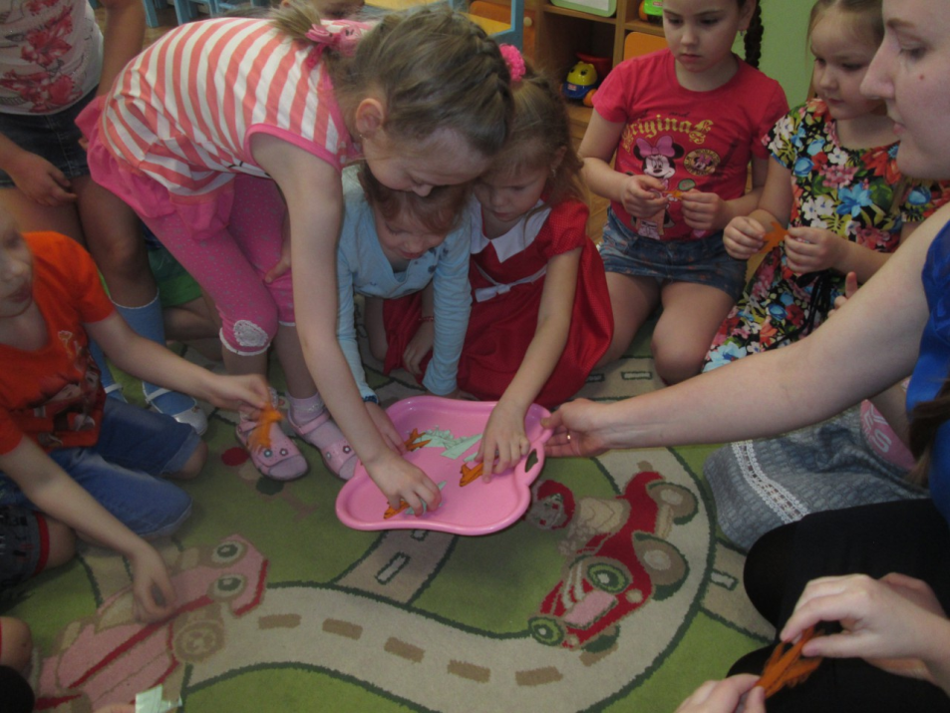
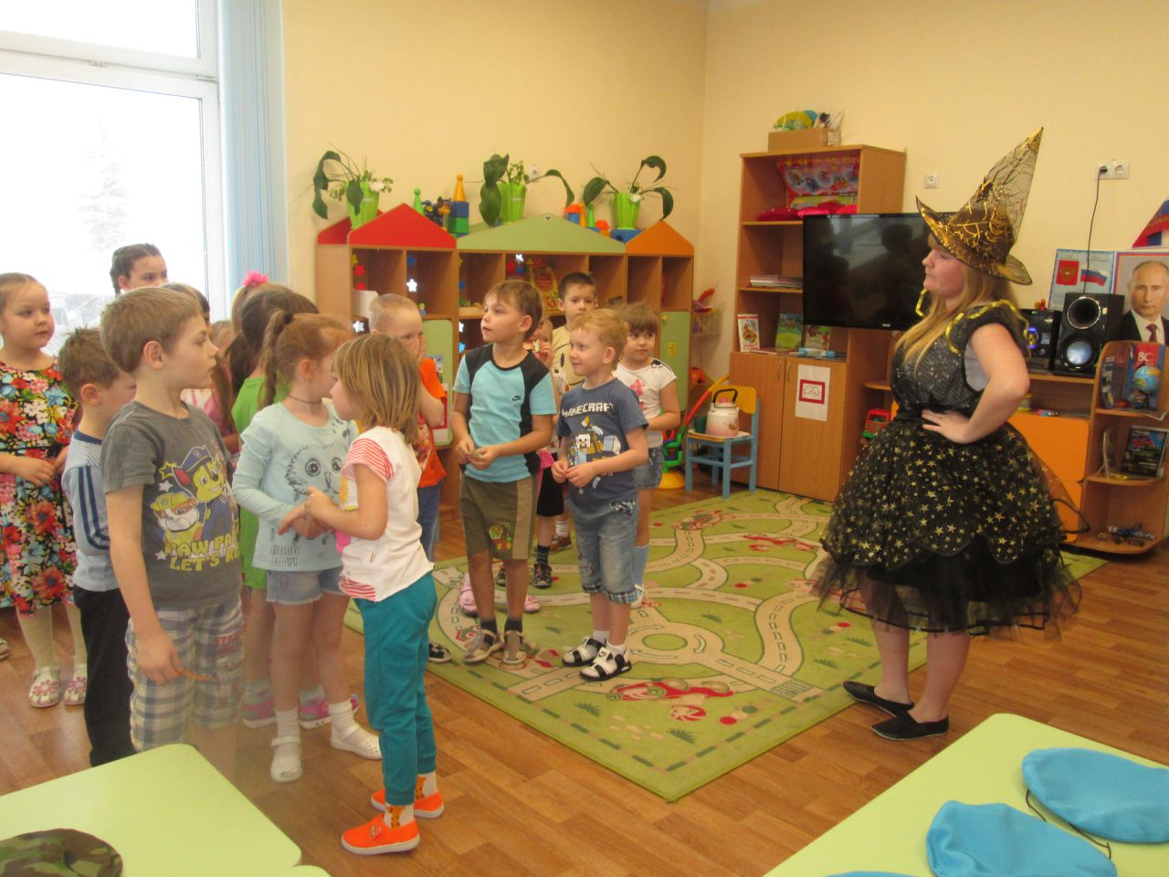

Slide 4
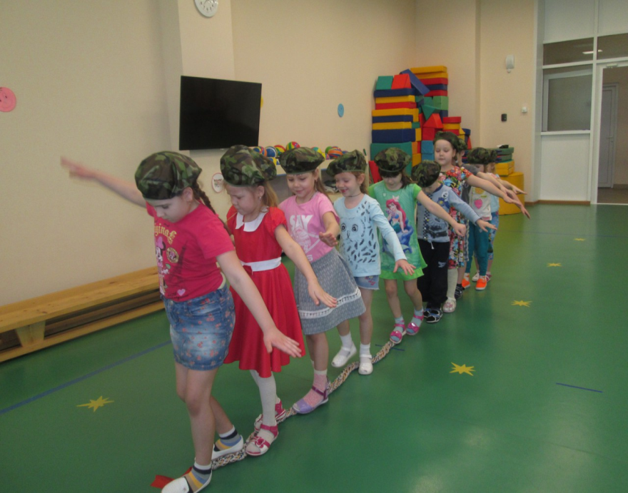
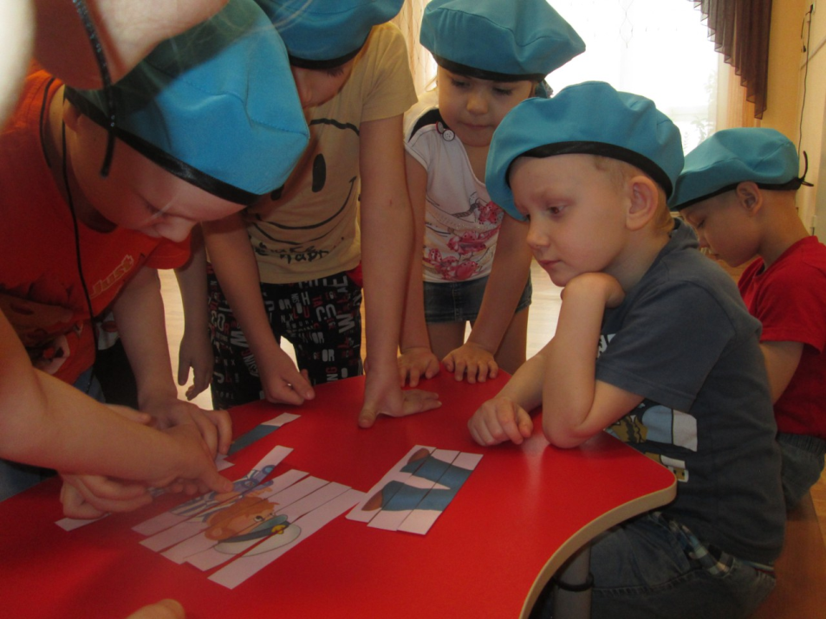
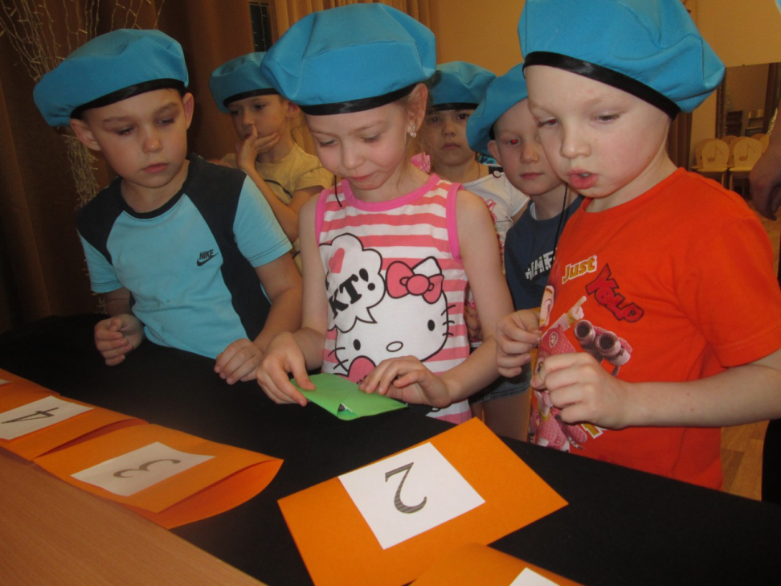

Slide 5
